Slide 1

Mr.ChildrenからのGIFT♪

Slide 2



モチベーション＆獲得したEnablar
9月
10月
11月
データマイニング・機械学習
‐統計学
‐形態素解析
‐クラスタリング
‐Python
サービス・マネタイズ
‐IoT
‐デザインシンキング
DIY・モノづくり
‐SaaS、API
‐RPA
‐Xcode、swift
‐ベンチマーク
全体
‐アジャイル、スクラムマスター
‐データサイエンティスト
‐CRISP-DM
‐プレゼン

Slide 3
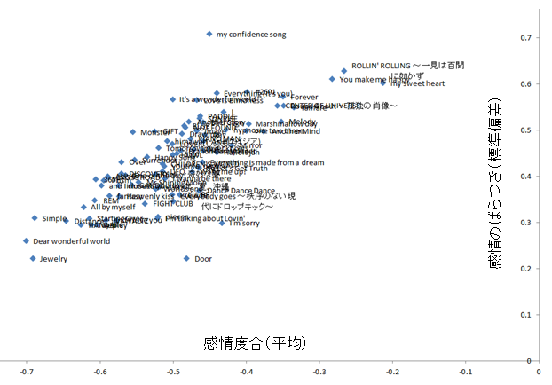
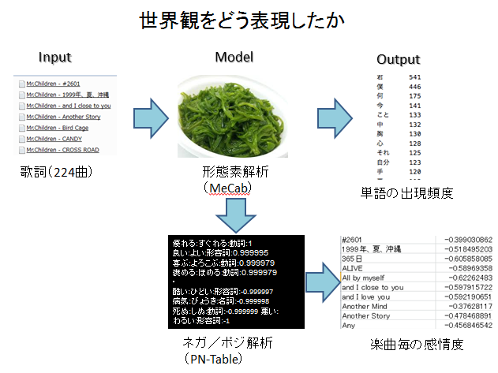
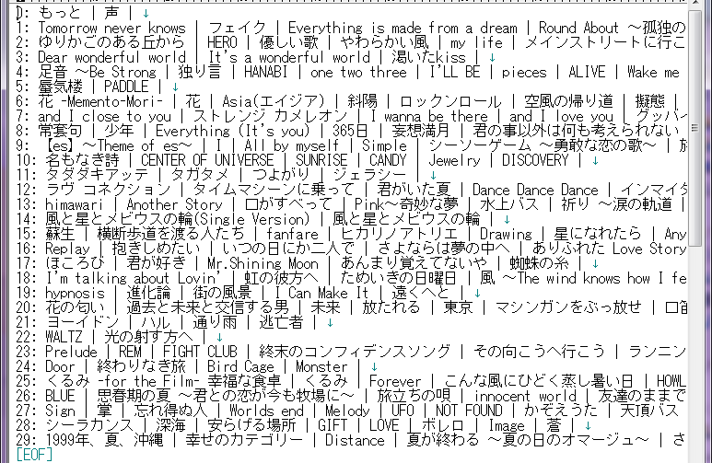
データマイニング・機械学習
３０H=（３日+３日）x５H
実はどんな傾向でカテゴライズされているのか評価できていない

Slide 4
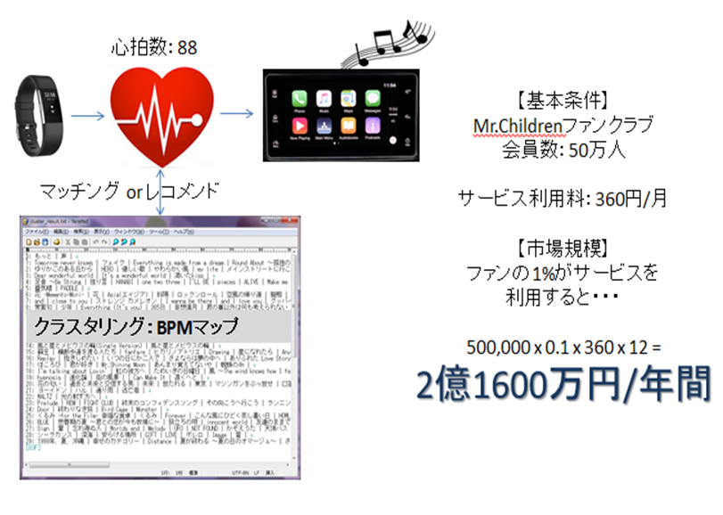
サービス・マネタイズ
５H=１日x５H
嵐は１９０万人だから・・・
海外アーチストまで広げたら・・・
手数料１％くらいだと・・・
２００万か

Slide 5
DIY・モノづくり
２０H=（２日+１日+１日）x５H
ストーリー | スプリントバッグログ | スプリントレビュー・ レトロスペクティブ | 実現度
Fitbitからリアルタイムに心拍数を取り出す | Fitbit APIを使う | 静的データだと分かっていたのでやってない | －
 | Bluetoothから取り出す ①Xcodeでキャプチャしてみる ②Adafruit_BluefruitLEを使ってみる | ①キャプチャは取れるが、目的の情報がどこに存在するのか見つからなかった。デバイスが認識できていないもよう ②デバイスが認識できなかった ※ネットで出来なかったという情報あり | × ※本当はこっちがベスト
 | OCRで画像から取り出す ①Azure APIを使ってみる ②UiPath(RPA)のOCRを使ってみる ③Google DriveのOCRを使ってみる | ①取得可能。精度高い。JSONからパースして取り出すところで躓いている ②文字化け、全く認識できず ③抽出部分をフォーカスすれば精度高く取得可能 | ○
歌詞にBPMを付与する | PCDJソフトから取り出す | 音楽データを持ってないので使えない | －
 | Gracenote APIを使う | 取得可能。JSONからパースして取り出すところで躓いている | ○
自動で音楽を再生する | XcodeとSwiftを使ってみる | ボタンを押したらサンプル曲を再生、もう一度押したら停止する機能だけ出来た | △

Slide 6
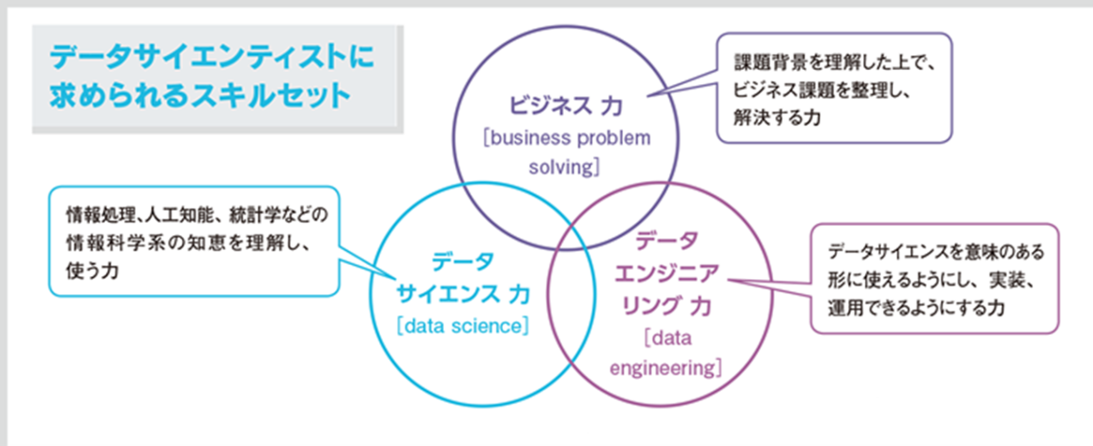
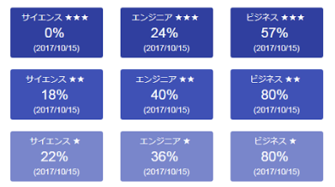
スキルが光の射す方へ♪

Slide 7
お金が放たれる♪
 | 内容 | 費用
本 | ・ワトソンで体験する人工知能 ・グーグルに学ぶディープラーニング ・日産で学んだ世界で活躍するためのデータ分析の教科書 ・統計学の図鑑 ・アジャイルコーチング ・アジャイル検定公式テキスト ・日経ビッグデータ（人工知能＆IoTビジネス） ・Interface（人工知能ウルトラ大百科） | １万円くらい
教育・資格 | アジャイル検定レベル１ | 受験料：１万円 交通費：２万円
 | Umedy：【世界で5万人が受講】実践 Python データサイエンス | １８００円/コース ※特別価格
クラウドサービス | Microsoft Azure | 従量課金にアップグレード
 | IBM Bluemx | 無償期間で使っただけ
 | Google Cloud Platform | 登録しただけ
 | AWS | 登録しただけ

Slide 8



Starting Over♪
カテゴリ |  |  | 構造化 |  | 非構造化
 |  |  | 数値 | テキスト | 自然言語 | 音声 | 画像
テキストマイニング・統計学
機械学習 | 教師あり | 回帰・予測
 |  | 分類
 | 教師なし | クラスタリング
 | 強化学習
最適化・シミュレーション |  | 遺伝的アルゴリズム

Slide 9
独り言♪
身近なネタなので取り組みやすかった。いろいろ発想が膨らむ。
データマイニングや統計学でデータを見える化できると気づきが増える。結果に納得できる。結果の確からしさ（根拠）が増す。
ハンズオンでは考えるだけよりも理解が深まる。できる/できないの判断が身につく。
統計手法や回帰・予測分析はもっと知識を身につけたい。身近な問題はこれらで十分解決できそう。
アウトプットを次にどう活かそうかを考えだすと発散しがち。これをどう抑えるか、どう道筋を立てるかが難しい。
基礎や概念を学ぶという目的を重視☆プロダクトの品質や精度は無視
モノが動くと楽しい♪動かないと悔しい・・・
これからはAPIの時代。情報を開放して、外から新しい価値を手に入れることが求められている気がする。無限の外部リソースを活用したら・・・

Slide 10
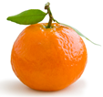
未完
Produced by Morichu

